Slide 1
Ленд-арт из подручных материалов.
Понадобится: листья, ветки, шишки, овощи, фрукты, камни, в общем, все что угодно. Еще долго до того момента, как дети в садах и школах начнут клеить композиции из природных материалов. А на природе их фантазию не ограничивают размеры листа и длительность уроков. Можно выкладывать на полянке абстрактные композиции, симметричные мандалы, портреты родных. Орнамент из веток, листьев, семян клена или каштанов украсит бордюр в парке, а сбор урожая на даче можно завершить созданием рисунка из ягод и плодов.

Slide 2
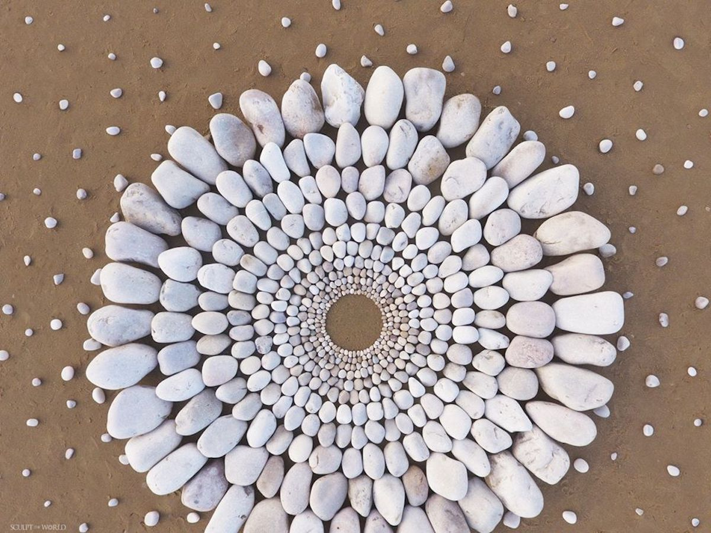

Slide 3
